Slide 1
Les jumeaux
chats
avions
symboles
chinois
maisons
la gym

Slide 2
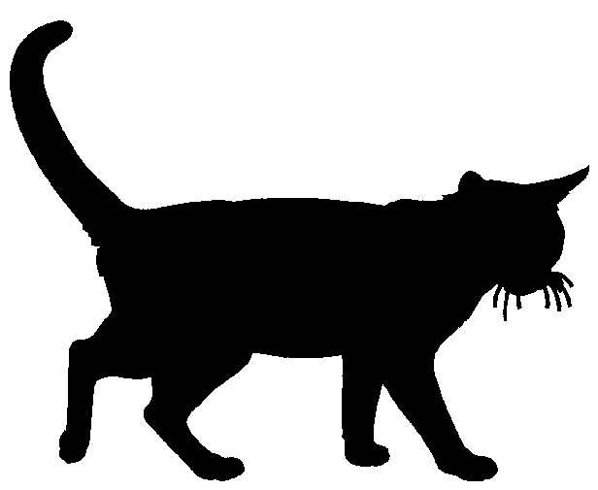
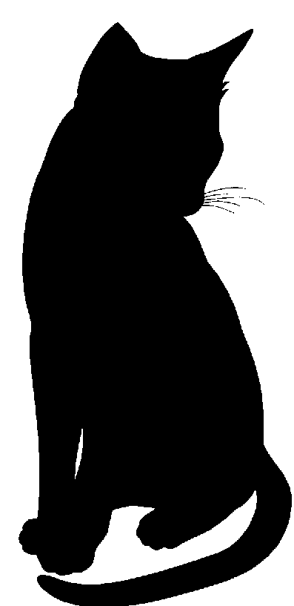
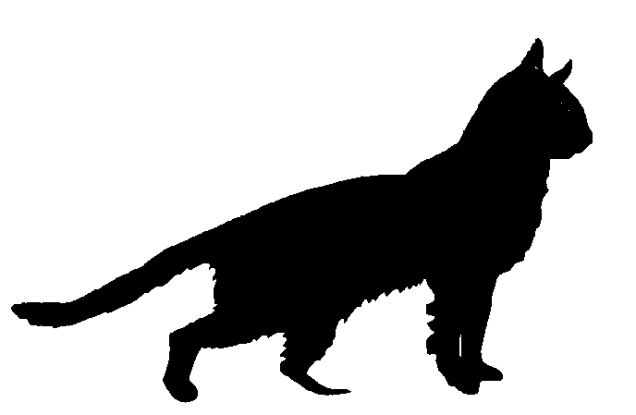
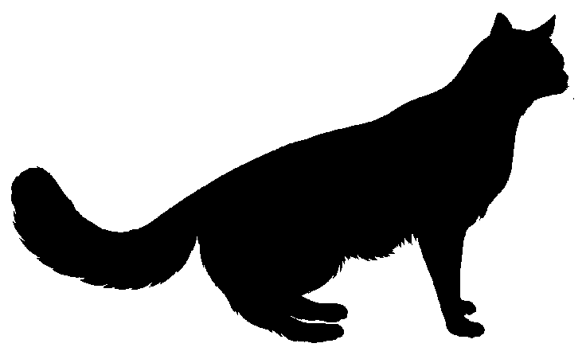
chats3

Slide 3
chats6

Slide 4
chats8

Slide 5
chats4

Slide 6
chats7

Slide 7
chats1

Slide 8
chats2

Slide 9
chats5

Slide 10
Bravo !

Slide 11
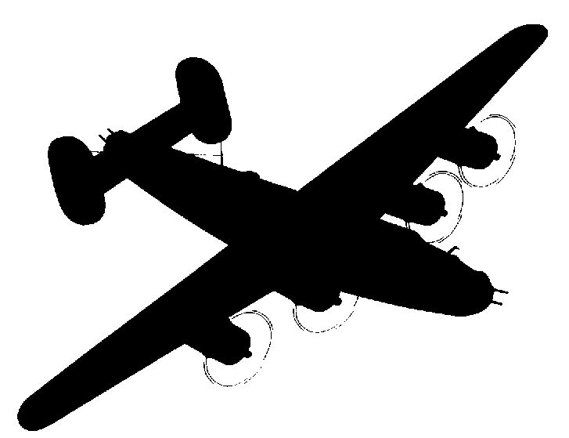
avions4

Slide 12
avions7

Slide 13
avions2

Slide 14
avions10

Slide 15
avions6

Slide 16
avions1

Slide 17
avions5

Slide 18
avions9

Slide 19
avions3

Slide 20
avions8

Slide 21
Bravo !

Slide 22
symboles0
Clique sur tous les dessins identiques au modèle.

Slide 23
symboles1

Slide 24
symboles2

Slide 25
Bravo !

Slide 26
chinois3

Slide 27
chinois5

Slide 28
chinois1

Slide 29
chinois7

Slide 30
chinois2

Slide 31
chinois8

Slide 32
chinois6

Slide 33
chinois4

Slide 34
Bravo !

Slide 35
maisons5

Slide 36
maisons2

Slide 37
maisons6

Slide 38
maisons8

Slide 39
maisons1

Slide 40
maisons4

Slide 41
maisons7

Slide 42
maisons3

Slide 43
Bravo !

Slide 44
La gym0
Le prof de sport donne un modèle,
mais les élèves n’ont pas tous compris.
Clique sur la tête des 2 enfants qui ont bien réussi.

Slide 45
La gym

Slide 46
La gym

Slide 47
La gym

Slide 48
La gym

Slide 49
La gym

Slide 50
La gym

Slide 51
La gym

Slide 52
La gym

Slide 53
La gym

Slide 54
Bravo !

